Slide 1
Materiali per la costruzione
Il legno e gli isolanti naturali

Slide 2
9.1
Legno

Slide 3
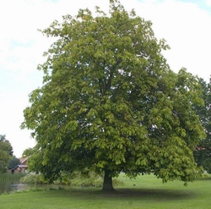
Classificazioni
secondo BOTANICA
LATIFOGLIE
(HARDWOOD)
a foglie larghe e caduche
frutto a ghianda
diffusi in aree a clima temperato
Le sue cellule sono organizzate non solo per la crescita e la riproduzione o per difendersi dalle tante offese che riceve da uomini, animali e ambiente, ma per vincere sollecitazioni di varia natura

Slide 4
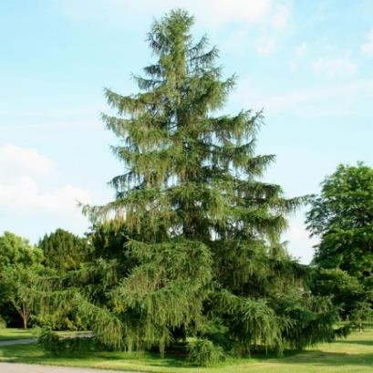
Classificazioni
secondo BOTANICA
CONIFERE
(SOFTWOOD)
aghiformi
sempreverdi
frutto a cono
diffusi in aree a clima invernale rigido
Le sue cellule sono organizzate non solo per la crescita e la riproduzione o per difendersi dalle tante offese che riceve da uomini, animali e ambiente, ma per vincere sollecitazioni di varia natura

Slide 5
Classificazioni
secondo GEOGRAFIA
LEGNI INDIGENI
acero, castagno, ciliegio,
faggio, frassini, quercia,
pino, abete, larice,
olivo, noce
LEGNI ESOTICI
ebano, abete Douglas (douglasia),
doussiè, iroko, mogano,
palissandro, teak, pitch pine

Slide 6
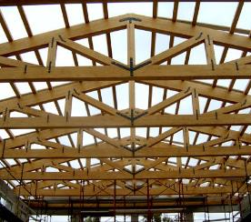
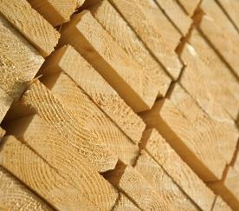
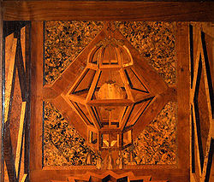
Classificazioni
secondo FINALITÀ
DA COSTRUZIONE
ricavato per lo più da tronchi
per realizzare elementi strutturali
DA FALEGNAMERIA
ricavato da tronchi e rami e lavorato con sega e pialla per ottenere tavole, listelli e altri elementi di sezioni limitate
DA
EBANISTERIA
ricavato da tronchi e radici di legni duri e compatti,
per lavori pregiati ed artistici

Slide 7
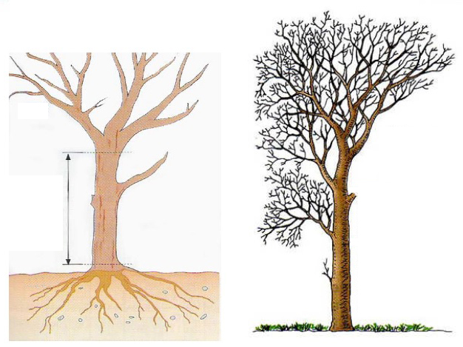
Definizioni
PARTI DELL’ALBERO
chioma
chioma
fusto
secondo fusto per segati e tavolame
radici
primo fusto da sfogliatura e tranciatura

Slide 8
Composizione chimica del legno
PRINCIPALI COMPONENTI
ACQUA
accrescimento
CELLULOSA
parte resistente
LIGNINA
parte resistente
EMICELLULOSE
accrescimento
SOSTANZE ESTRATTIVE
tannino
resina
gomme
SOSTANZE INSOLUBILI
silicati, fosfati, carbonati,
in forma sia amorfa che cristallina

Slide 9
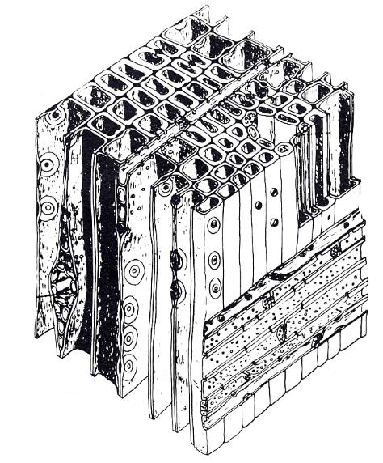
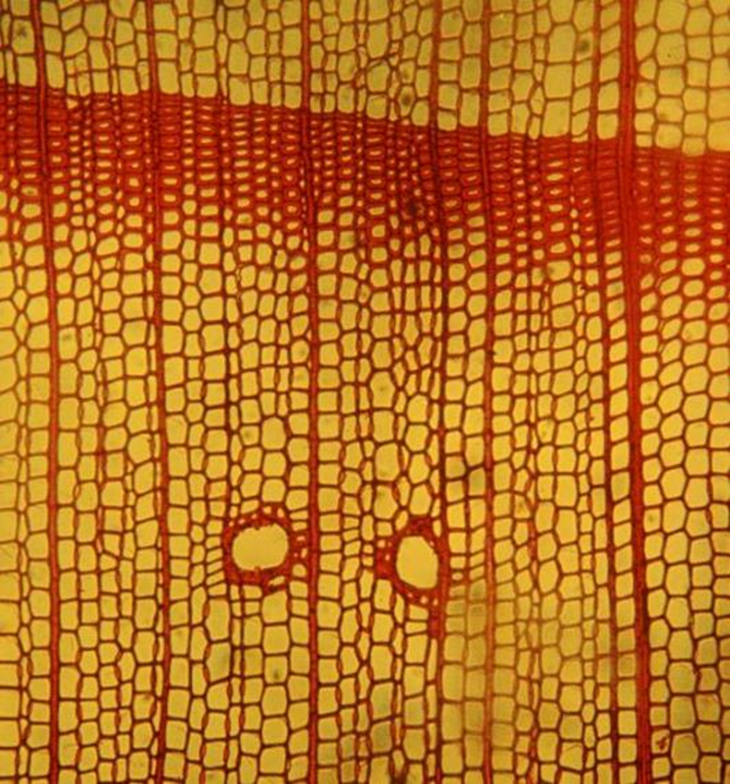
Struttura fisica del legno
LEGNO DOLCE
tracheidi
parenchima assiale
parenchima radiale
canale resinoso

Slide 10
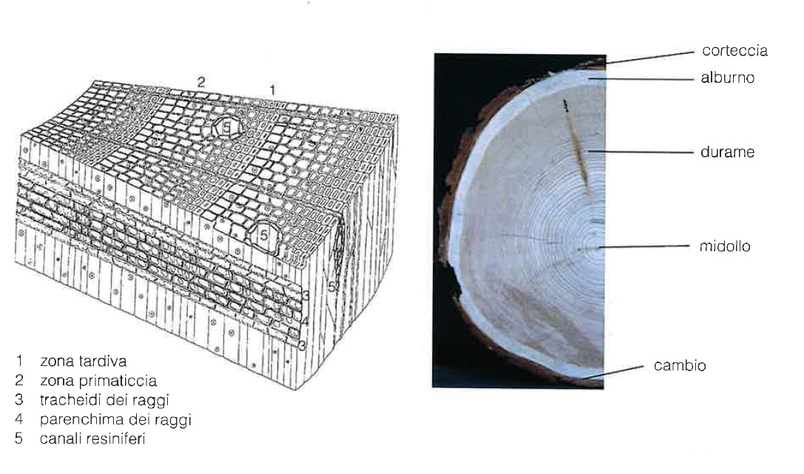
Struttura fisica del legno
CONIFERA
corteccia
alburno
durame
midollo
1 zona tardiva
cambio
2 zona primaticcia
3 tracheidi radiali
4 parenchima radiale
5 canali resiniferi

Slide 11
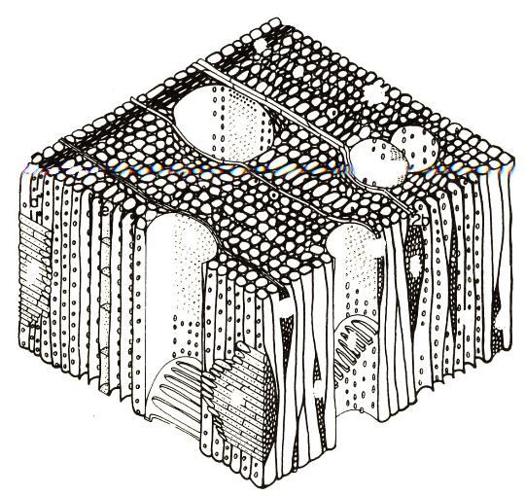
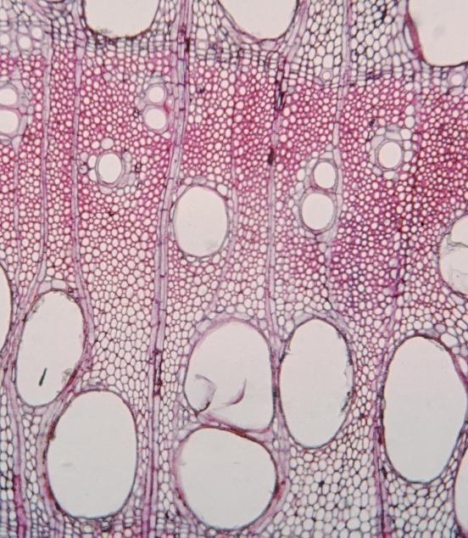
Struttura fisica del legno
LEGNO DURO
vaso
parenchima assiale
parenchima radiale

Slide 12
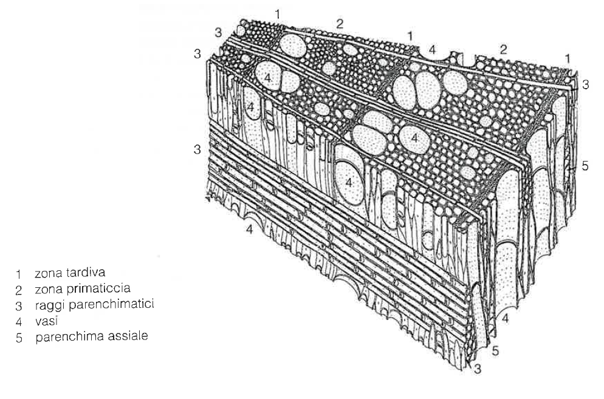
Struttura fisica del legno
LATIFOGLIA
1 zona tardiva
2 zona primaticcia
3 raggi parenchematici
4 vasi
5 parenchima assiale

Slide 13
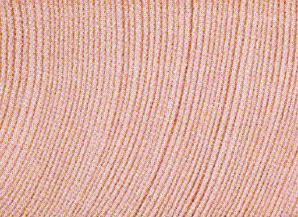
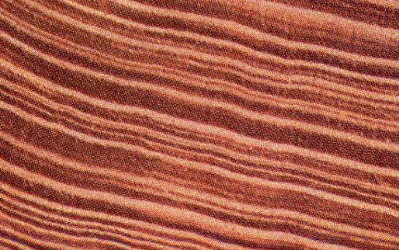
Caratteristiche fisiche del legno
TESSITURA

Slide 14
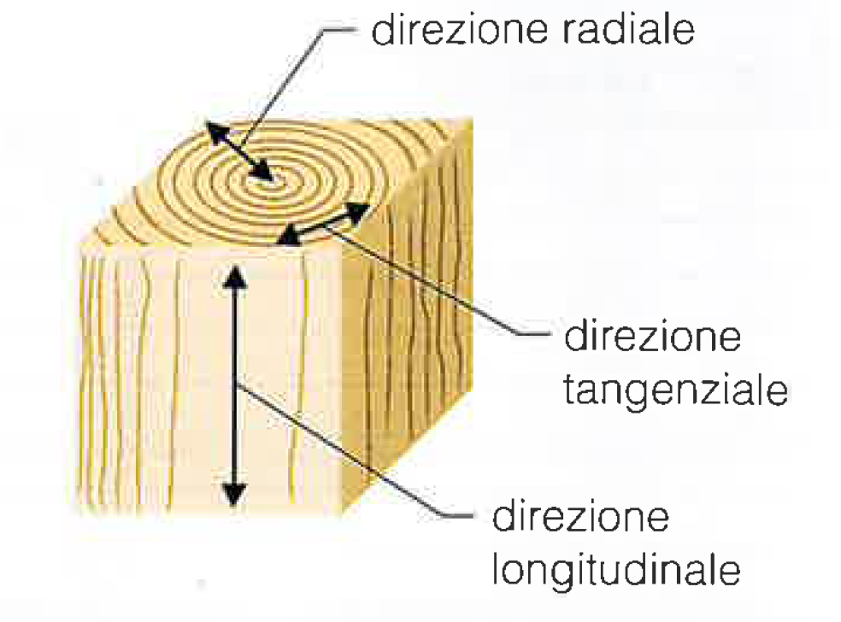
Caratteristiche fisiche del legno
DIREZIONI PRINCIPALI
Direzione Radiale
Direzione
Tangenziale
Direzione
Longitudinale

Slide 15
Caratteristiche fisiche del legno
DENSITÀ
Essenza | Densità [kg m⁻³]
Abete rosso | 440
Larice | 630
Pino silvestre | 570
Douglasia | 530
Pitch pine | 620
Castagno | 580
Faggio | 750
Essenza | Densità [kg m⁻³]
Olivo | 950
Olmo | 620
Rovere | 760
Doussié | 800
Iroko | 660
Teak | 650
Wengé | 840

Slide 16
Caratteristiche fisiche del legno
(AN)ISOTROPIA
L’anisotropia influisce sulle capacità meccaniche di resistenza a trazione e compressione.
La resistenza a compressione è maggiore per le sollecitazione che agiscono in direzione parallela alle fibre, rispetto a quelle che agiscono perpendicolarmente. Inoltre, è direttamente proporzionale al contenuto di acqua.
La resistenza a trazione assume valori significativi solo per sforzi paralleli alle fibre, ovvero quando l’elemento sottoposto a flessione ha le fibre disposte longitudinalmente; è influenzata dalla presenza di nodi, spaccature longitudinali e dal tenore di umidità. La resistenza a trazione in direzione parallela alle fibre è maggiore di quella agli sforzi di compressione (circa 2-3 volte); bassa o insignificante in direzione perpendicolare alle fibre.

Slide 17
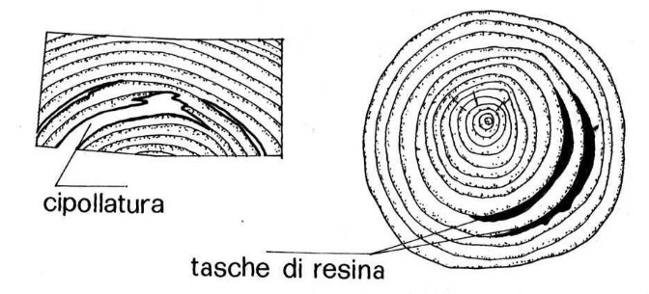
Caratteristiche fisiche del legno
DIFETTI
DEL LEGNO
ASSE NON RETTILINEO
Anomalia di forma del fusto
SEZIONE IRREGOLARE
Cordonature ed eccentricità del midollo
deviazioni dalla normalità della configurazione strutturale e delle caratteristiche fisico-meccaniche
cipollatura
tasche di resina

Slide 18
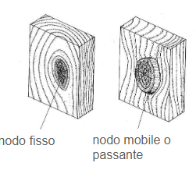
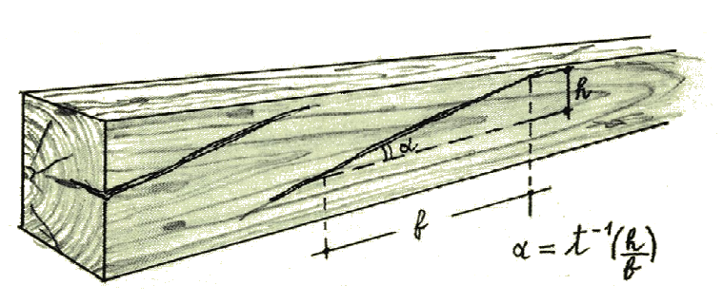
Caratteristiche fisiche del legno
DIFETTI
DEL LEGNO
CONICITÀ
Rastremazione eccessiva del fusto
BIFORCAZIONI
Presenza di doppio midollo (Y)
Fibratura irregolare
deviazioni dalla normalità della configurazione strutturale e delle caratteristiche fisico-meccaniche
LESIONI
Irregolarità causate da eventi naturali
nodo fisso
nodo passante

Slide 19
Caratteristiche fisiche del legno
(AN)ISOTROPIA
Essenza | Compressione | Trazione | Taglio | Compressione perpendicolare alle fibre
Abete | 30-45 | 90-120 | 3-4 | 6
Larice | 35-50 | 100-150 | 3-4 | 7
Pino | 40-55 | 100-150 | - | 10
Pioppo | 25-35 | 80-100 | 4-6 | 9
Betulla Quercia | 35-50 | 80-150 | 4-8 | 11-13
Olivo | 60-80 | 120-180 | 6-8 | 15-25
Pitch-pine | 80-110 | 120-180 | - | 30-50
RESISTENZA MECCANICA
[MPa]

Slide 20
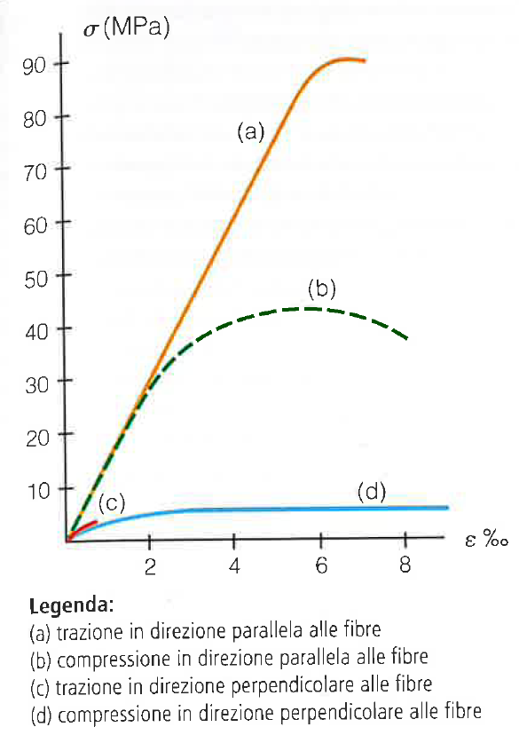
Caratteristiche fisiche del legno
(AN)ISOTROPIA

Slide 21
Caratteristiche fisiche del legno
IGROSCOPIA
Il tenore di umidità al momento dell’abbattimento varia dal 20 al 50% del peso complessivo a seconda della specie, della provenienza e del periodo di abbattimento; decresce con la stagionatura; influisce su stabilità dimensionale e su resistenza meccanica.
È pari a circa la metà di quella dei laterizi e un decimo di quella del calcestruzzo, circa 0,15-0,20 W m⁻¹ K⁻¹.
Ridotto in fibre, il legno costituisce infatti materia prima per la produzione di pannelli isolanti a bassa densità.
Diminuisce al crescere dell’umidità e della temperatura e aumenta all’aumentare della densità.
Varia molto da essenza ad essenza; legni duri come faggio, noce e rovere sono molto resistenti, mentre quelli teneri, come l’abete sono facilmente penetrabili.
CONDUTTIVITÀ TERMICA
MODULO DI ELASTICITÀ
DUREZZA

Slide 22
Caratteristiche tecnologiche del legno
FACILITÀ DI TAGLIO
massima nella direzione delle fibre, minima in senso trasversale alle fibre.
attitudine a dividersi secondo piani paralleli alle fibre per azione di un cuneo; tipica dei legni teneri a fibre grosse e rettilinee.
attitudine ad assumere deformazioni permanenti acquisite artificialmente; maggiore nei legnami umidi, come faggio e frassino, può essere aumentata immergendoli in acqua calda o trattandoli con vapore.
propensione a lasciarsi levigare per ottenere superfici lisce; spiccata nelle essenze dure e compatte.
proprietà dei legnami di assumere particolari forme se sottoposti a compressione in stampi.
FENDIBILITÀ
CURVABILITÀ
LUCIDABILITÀ
PLASTICITÀ

Slide 23
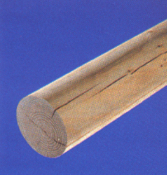
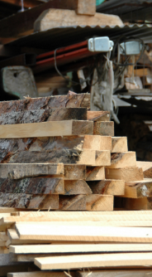
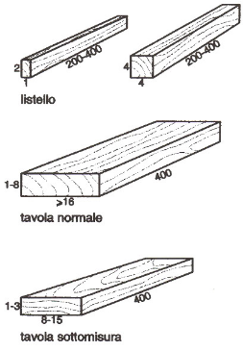
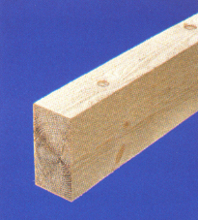
Prodotti in legno
LEGNO MASSELLO
Prodotti di prima lavorazione per
elementi portanti; pavimenti; rivestimenti; infissi
Pali
Travi
Listelli
Tavole

Slide 24
Prodotti in legno
LEGNO MASSELLO
Elementi portanti; pavimenti; rivestimenti; infissi
PRODOTTI DERIVATI
pannelli di compensato
pannelli di particelle (OSB)
ottenuti per sfogliatura, tranciatura e frammentazione
paniforti
pannelli di fibre (MDF)
pannelli tamburati
pannelli di lana di legno

Slide 25
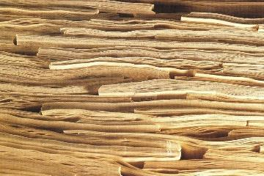
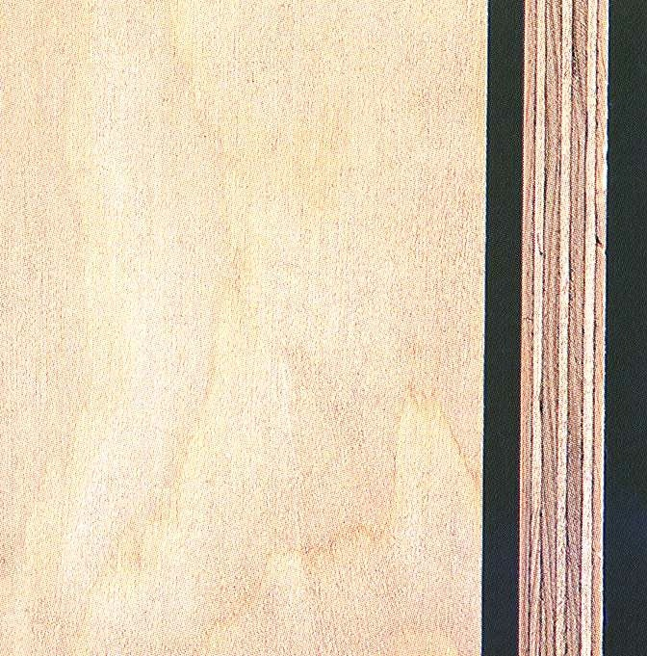
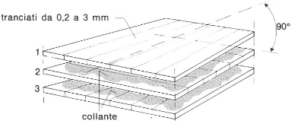
Prodotti in legno
COMPENSATI
Sono pannelli ottenuti per incollaggio di almeno tre o più strati di sfogliato di legno (0,2 - 3 mm) a fibratura incrociata generalmente ad angolo retto. Nei formati usualmente prodotti si riscontrano:
spessore 3-40 mm;
larghezza fino a 130 cm;
lunghezza fino a 500 cm.
Per ottenere i pannelli, si impiegano pioppo, faggio, abete rosso e bianco, douglasia, olmo, rovere, noce, anche specie esotiche.
Le colle impiegate sono principalmente sintetiche, a base di urea-formaldeide, sintetiche a base di fenoliche, sintetiche a base di resorcina-formaldeide.

Slide 26
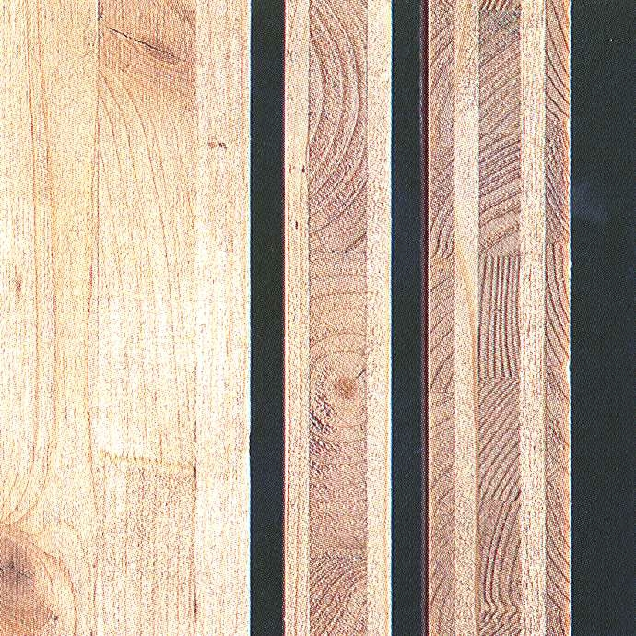
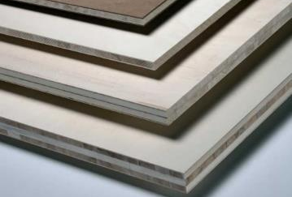
Prodotti in legno
PANIFORTI
Sono pannelli formati da un’anima di listelli o di lamelle rivestita su ciascuna delle due facce con strati di sfogliato disposti con la venatura ortogonale rispetto ai listelli. Nei formati usualmente prodotti si riscontrano:
spessore 13-44 mm;
larghezza 170-185 cm;
lunghezza 350-365 cm.
Per ottenere i pannelli, si impiegano pioppo, faggio, abete rosso e bianco, douglasia, olmo, rovere, noce, anche specie esotiche.
Le colle impiegate sono principalmente sintetiche, a base di urea-formaldeide, sintetiche a base di fenoliche, sintetiche a base di resorcina-formaldeide.

Slide 27
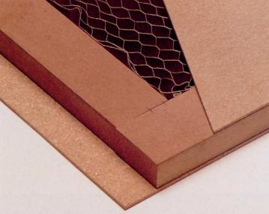
Prodotti in legno
TAMBURATI
Sono pannelli formati da un’anima di materiale leggero (liste di legno, compensato ondulato, carta ondulata, carta kraft, acetato di cellulosa espansa, schiume sintetiche espanse) rivestita da due fogli esterni di compensato oppure di altri materiali non legnosi, quali lamierino metallico, lastre di fibra naturale, fogli plastici.

Slide 28
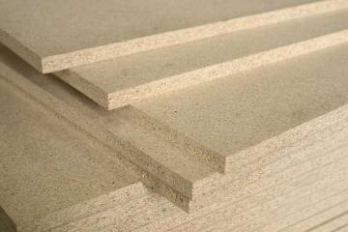
Prodotti in legno
PANNELLI DI PARTICELLE
Sono pannelli composti da particelle di legno, trucioli, fiocchi, chips, segatura, filamenti e/o altri materiali ligneo-cellulosici, pressati a caldo e incollati. Nei formati usualmente prodotti si riscontrano:
spessore 4-35 mm;
larghezza fino a 210 cm;
lunghezza fino a 510 cm.
Per ottenere i pannelli, si impiegano trucioli di pino, abete rosso, faggio, betulla, ontano, frassino, quercia, pioppo, castagno, fibre legnose di piante annuali, cascami di lino e canapa.
Le colle impiegate sono principalmente resine sintetiche, resine ureiche con cloruro di ammonio, solfato di ammonio, resine ureico-melamminiche.

Slide 29
Prodotti in legno
PANNELLI DI PARTICELLE
MONOSTRATO
trucioli incollati distribuiti senza separazione, per impieghi secondari
PLURISTRATO
(3 o 5)
trucioli incollati distribuiti in due strati esterni a struttura fine, che rivestono un’anima a struttura più grossolana, impiegati in edilizia e nella produzione di mobili

Slide 30
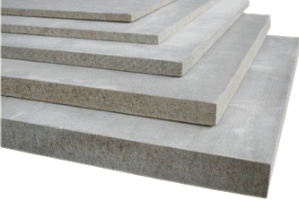
Prodotti in legno
PANNELLI DI PARTICELLE
I pannelli di particelle cementate sono composti da miscela ad alta compressione composta per il 25% da particelle di legno e/o altre particelle vegetali, e per il 65% da leganti minerali - cemento idraulico ordinario o a base di magnesio e additivi, eventualmente anche da inerti. Nei formati usualmente prodotti si riscontrano:
spessore 4-35 mm;
larghezza fino a 210 cm;
lunghezza fino a 510 cm.
Per ottenere i pannelli, si impiegano trucioli di conifera o latifoglia, fibre legnose di piante annuali, cascami legnosi di lino e canapa.

Slide 31
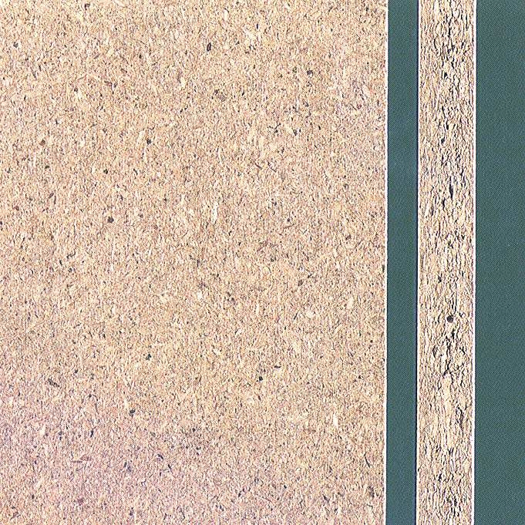
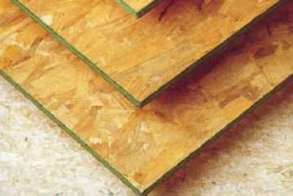
Prodotti in legno
ORIENTED STRAND BOARD
Sono pannelli (detti a scaglie orientate) a base di trucioli di legno di spessore medio 0,3 – 0,4 mm con rapporto tra larghezza e lunghezza da 1:2 a 1:5, disposti almeno su tre strati a fibratura ortogonale. Nei formati usualmente prodotti si riscontrano:
spessore 6-10 mm; 10-18 mm; 18-25 mm.

Slide 32
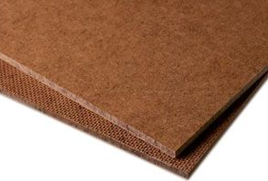
Prodotti in legno
PANNELLI DI FIBRE
Sono pannelli con spessore minimo di 1,5 cm costituiti da fibre di legno - cellulosa pressate con o senza collante. Nei formati usualmente prodotti si riscontrano:
spessore 2-8 mm;
larghezza 120-180 cm;
lunghezza 245-560 cm.
Per ottenere i pannelli, si impiegano fibre di legno di abete rosso, abete, pino, faggio, betulla, pioppo, eucalipto, fibre legnose di piante annuali.

Slide 33
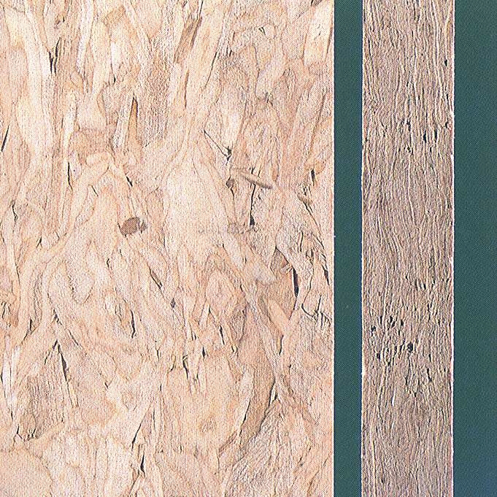
Prodotti in legno
MEDIUM DENSITY FIBREBOARD
Sono pannelli a base di fibra di legno di media massa volumica (600 kg m⁻³) ottenuti con procedimento a secco. Presentano vantaggi quali:
superficie liscia e compatta;
struttura fine e fitta su tutta la sezione;
possibilità di lavorazione al bordo per fresatura;
resistenza alla delaminazione.

Slide 34
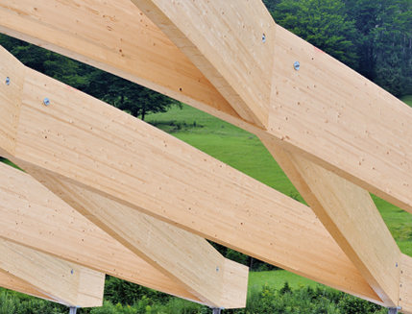
Prodotti in legno
LEGNO LAMELLARE
Sono elementi costruttivi a prevalente sviluppo lineare, composti da tavole, dette lamelle, di spessore massimo 25 mm, incollate con adesivi ad alta resistenza (colle o resine).
Tramite gli adesivi viene ripristinato un legame meccanico simile a quello naturale esistente tra le fibre di legno. Presentano vantaggi quali:
caratteristiche meccaniche molto elevate in rapporto al peso proprio degli elementi;
variazioni dimensionali molto basse in relazione alle variazioni di umidità;
facilità di collegamento dei diversi elementi strutturali;
possibilità di conformare il profilo degli elementi;
possibilità di coprire luci libere di notevole entità;
densità inferiore (circa 50-60%) del legno massello.

Slide 35
Trattamenti per legno
IMPREGNANTI
Trattamento resistente all’umidità e all’acqua, di alta qualità, durevole nel tempo, a basso costo e capace di prevenire gli attacchi degli insetti (però di costo elevato)
VERNICIATURA IGNIFUGA
Trattamento che prevede lo sviluppo di schiume o di gas.
Di applicazione economica, richiede accuratezza e attenzione in concomitanza di finiture superficiali ed è sensibile al danneggiamento. È utilizzabile per la sigillatura di fori in quanto resistente all’acqua
TRATTAMENTO IDROREPELLENTE
Trattamento atto a ridurre l’assorbimento di umidità.

Slide 36
9.2
Materiali isolanti

Slide 37
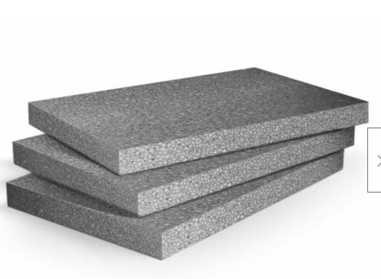
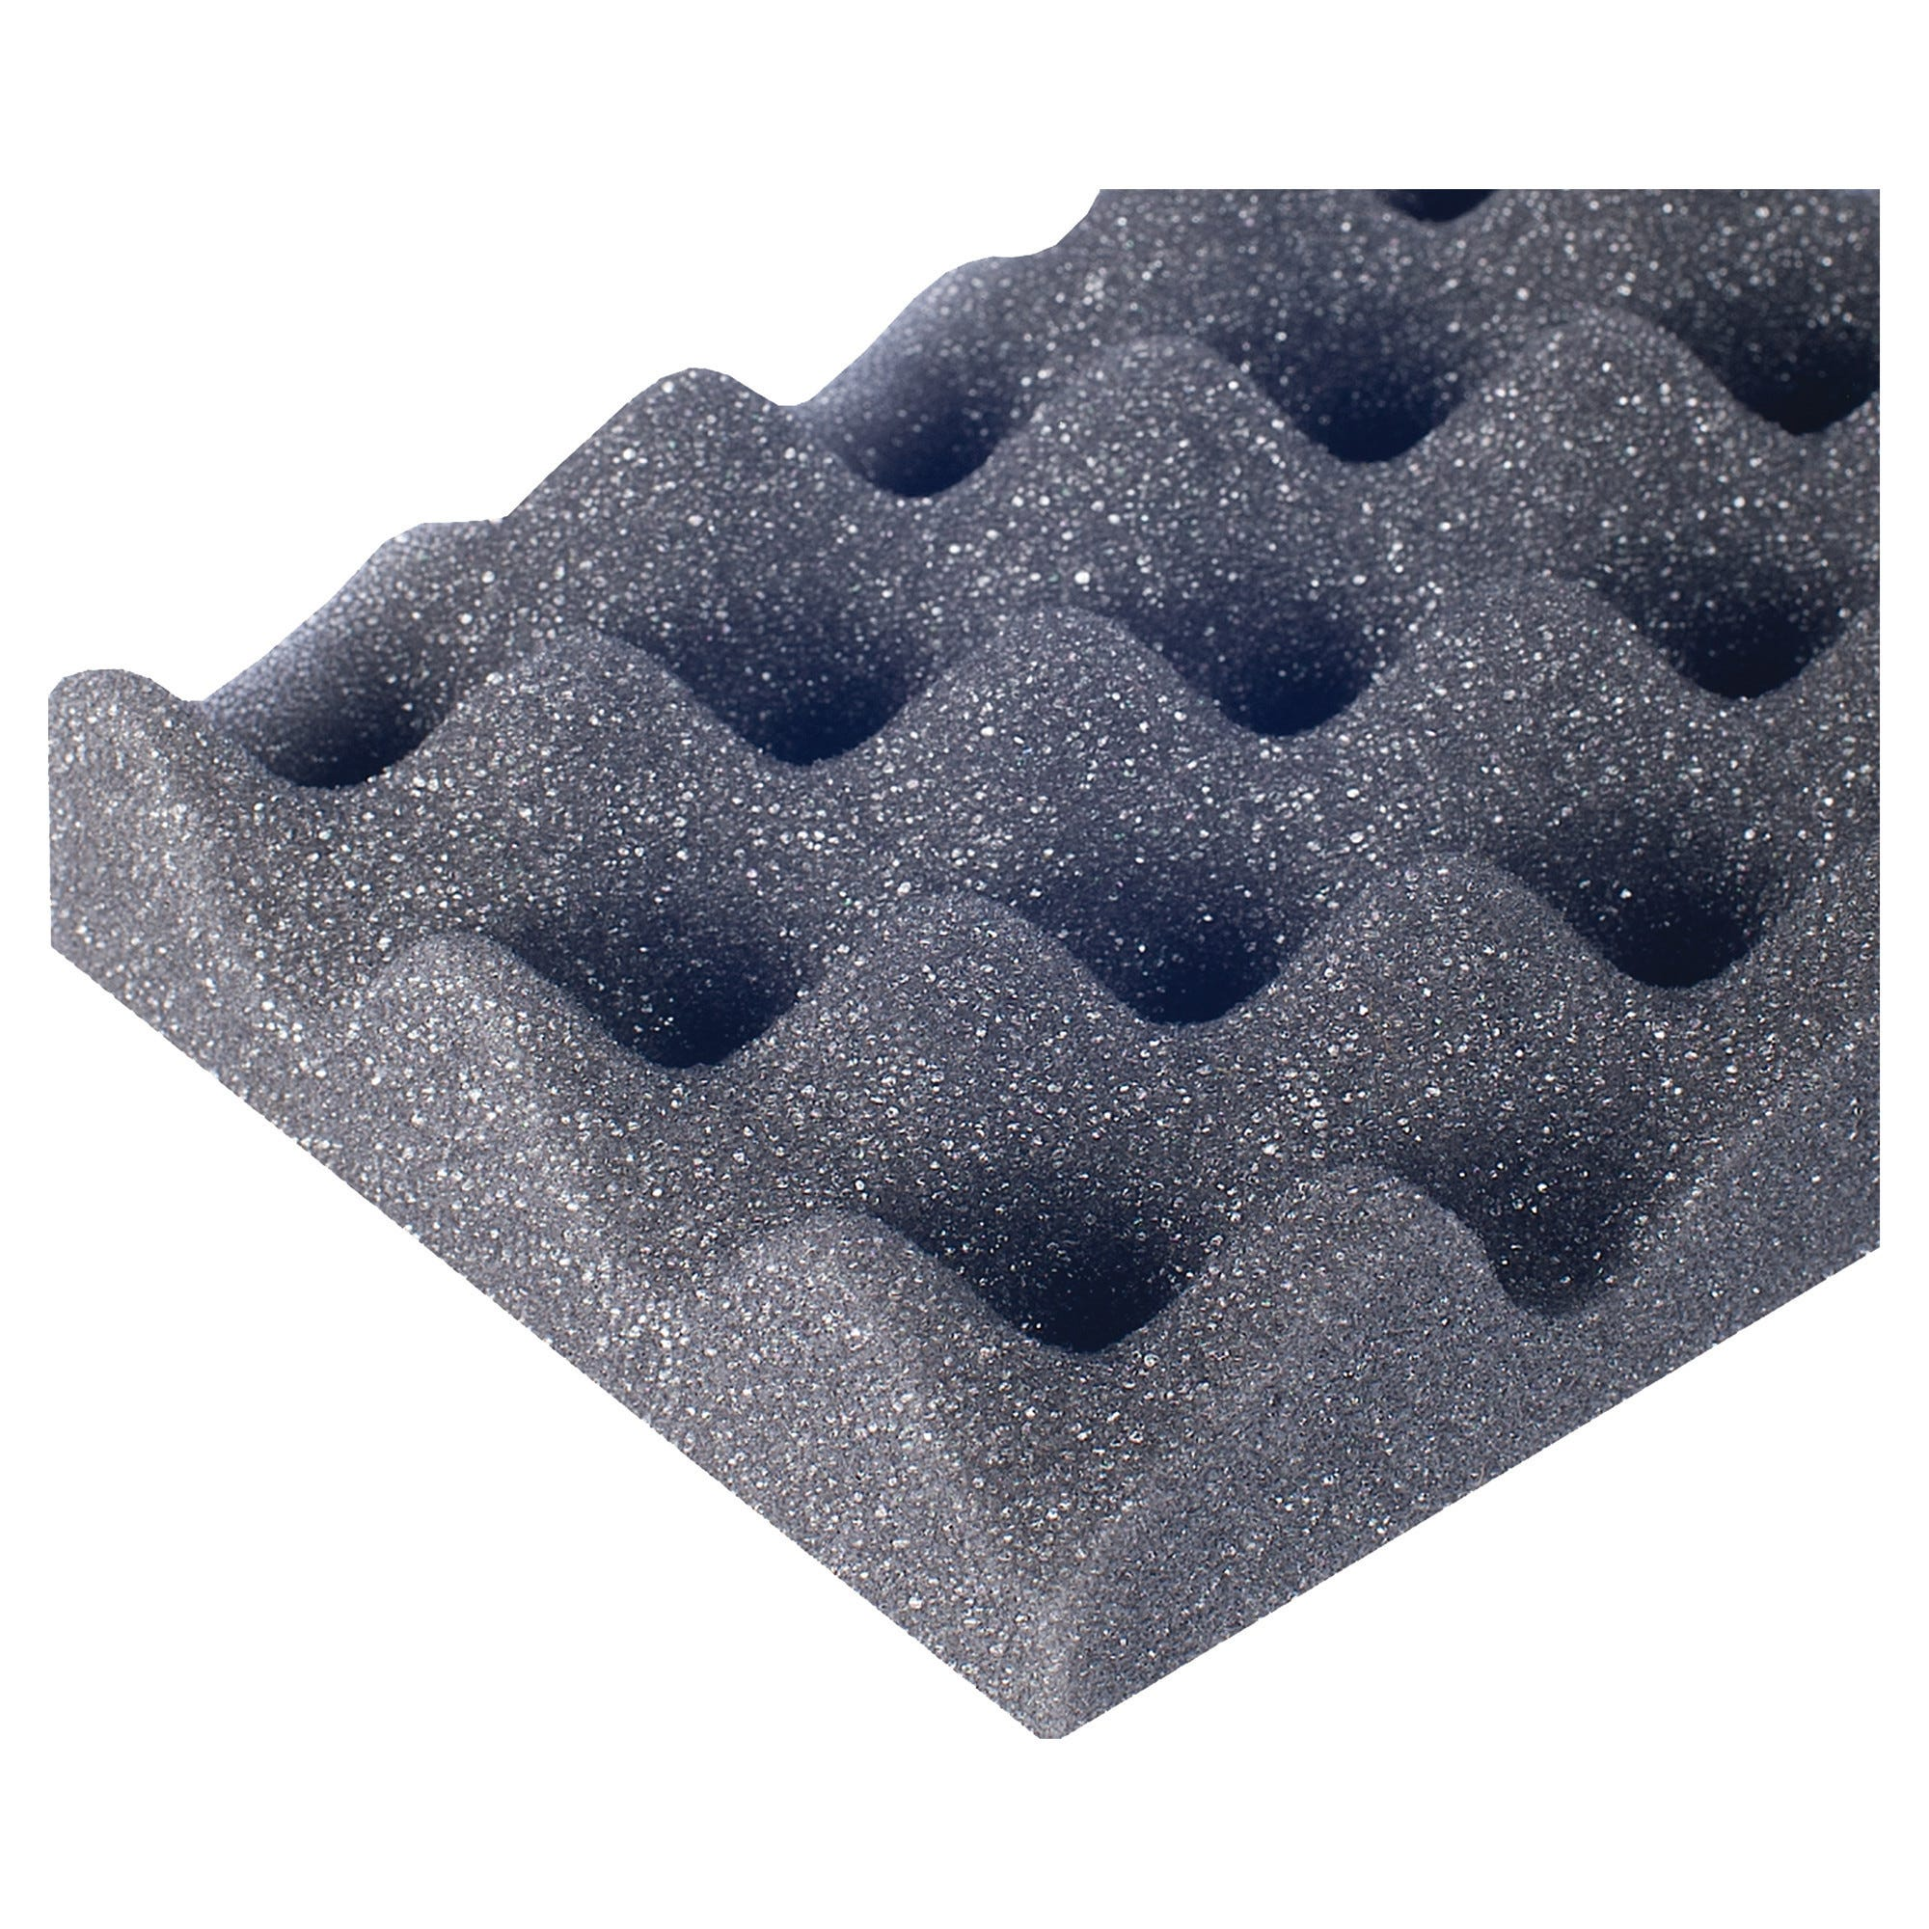
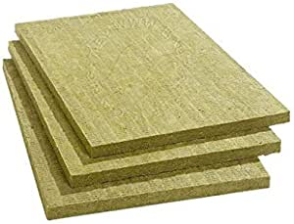
Definizioni
ISOLANTI
Un materiale viene definito isolante se ha particolari proprietà tali da:
opporsi al passaggio del calore (termoisolanti);
ridurre la trasmissione del suono (fonoisolanti);
annullare o attenuare la riflessione del suono (fonoassorbenti).
La classificazione di materiale isolante avviene in base a specifici parametri normativi.

Slide 38
Parametri di classificazione
PARAMETRI NORMATIVI
TERMOISOLANTE
Un materiale risulta classificato termoisolante in base alla conduttività utile di calcolo (λ < 0,05 W m⁻¹ K⁻¹), una conducibilità maggiorata in base alle reali condizioni di esercizio di un materiale termoisolante
FONOISOLANTE
Un materiale risulta classificato fonoisolante in base a specifici parametri per le diverse unità tecnologiche di un edificio (requisiti acustici passivi)
FONOASSORBENTE
Un materiale risulta classificato fonoassorbente in base al coefficiente di assorbimento acustico (α), ossia la capacità di un elemento di non riflettere energia verso la sorgente sonora, ponderato sulla frequenza dell'onda sonora

Slide 39
Categorie di classificazione
TIPOLOGIE
Alcuni materiali hanno contemporaneamente proprietà termoisolanti, fonoassorbenti e/o fonoisolanti. Si introduce una generale classificazione con cui i materiali isolanti sono classificati in base:
alla loro natura
che influisce anche sull’accoppiabilità di materiali diversi per formare materiali di origine composita;
alla loro struttura.
La densità apparente (ρ) e la struttura di un materiale sono le proprietà che principalmente influiscono sui fenomeni di propagazione delle onde del calore e del suono.
NATURALI
SINTETICI
ORGANICI
INORGANICI
FIBROSI
CELLULARI
POROSI

Slide 40
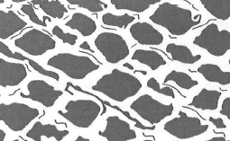
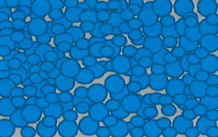
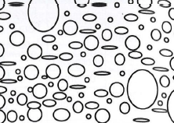
Categorie di classificazione
STRUTTURA
I materiali termoisolanti e fonoassorbenti sfruttano la presenza di aria ferma all'interno di piccole cavità. Con aria intrappolata e mantenuta ferma risulta un ottimo materiale isolante (λ = 0,022 W m⁻¹ K⁻¹). Per mantenere aria ferma in spazi di piccole dimensioni i materiali isolanti sono prodotti con struttura:
fibrosa, tipo di struttura a cella aperta che sfrutta la presenza del numero elevato di fibre molto ravvicinate che consentono la copresenza di aria ferma e di canali di piccolissime dimensioni collegati all’esterno. Tale copresenza consente di avere buon isolamento termico, permeabilità al vapore e assorbimento acustico;
cellulare, contenente celle chiuse ottenute da processi di espansione. Consente di mantenere una quantità elevata d'aria ferma in piccole celle non collegate tra di loro;
porosa, caratterizzata da un'elevata quantità di piccoli vuoti interni.

Slide 41
Classificazione
MATERIALI ISOLANTI
STRUTTURA | NATURA |  | ESEMPI
fibrosi | naturali | organici | fibra di legno, fibra di canapa, lana di pecora, cellulosa
 |  | inorganici | -
 | sintetici | organici | fibra di poliestere
 | sintetici | inorganici | fibra di vetro, fibra di roccia
cellulari | naturali | organici | sughero
 |  | inorganici | -
 | sintetici | organici | EPS, XPS, PUR, resine fenoliche, elastomeri espansi
 |  | inorganici | vetro cellulare
porosi | naturali | organici | -
 |  | inorganici | pomice, argilla espansa, perlite
 | sintetici | organici | -
 |  | inorganici | calcio silicato

Slide 42
Caratteristiche fisiche degli isolanti
MATERIALI ISOLANTI
Isolante | Densità [kg m⁻³] | Conducibilità termica [W m⁻¹ K⁻¹] | Coefficiente di assorbimento sonoro [-]
Fibra di legno | 45-300 | 0,04-0,06 | 0,10-0,40
Lana di roccia | 20-170 | 0,032-0,044 | 0,10-0,90
Sughero | 100-170 | 0,040-0,055 | -
EPS | 30-100 | 0,034-0,055 | 0,04-0,20
PUR | 25-50 | 0,024-0,034 | -
Perlite espansa | 30-150 | 0,060-0,070 | -

Slide 43
Criteri di selezione
MATERIALI ISOLANTI
CONDUCIBILITÀ TERMICA
→ spessore disponibile
DENSITÀ
→ unità tecnologica di applicazione
RESISTENZA MECCANICA
compressione
taglio / punzonamento
ADATTABILITÀ AL SUPPORTO
→ superficie di posa
IMPATTO AMBIENTALE
energia spesa e inglobata
consumo di risorse
AMBIENTE DI INSTALLAZIONE
presenza di umidità
trasporto di vapore acqueo
comportamento al fuoco

Slide 44
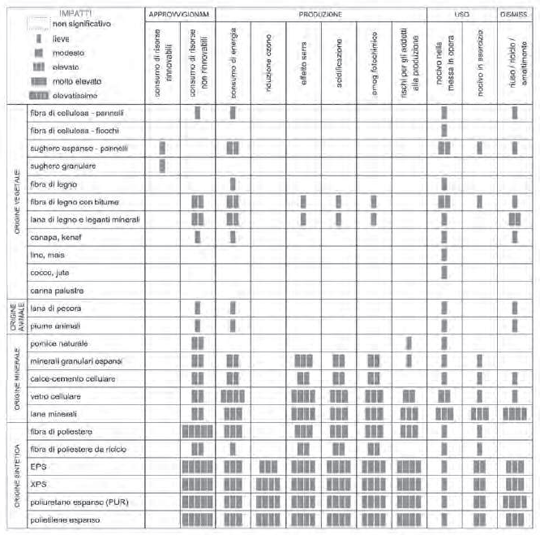
Criteri di selezione
MATERIALI ISOLANTI

Slide 45
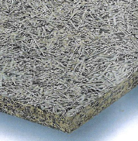
Categorie di classificazione
ISOLANTI NATURALI ORGANICI
La fibra di legno è costituita primariamente da legno di scarto (ottenuto direttamente in segheria) con aggiunta di collanti e additivi.
Il processo di produzione dei pannelli prevede:
frantumazione della materia prima
raffinamento delle fibre mediante processi termomeccanici
miscelazione con acqua e additivi
pressatura ed essiccazione (fino ad umidità 2%).
Le caratteristiche peculiari sono: elevato potere termoisolante, facile lavorabilità, alta permeabilità al vapore, deteriorabile in presenza d'acqua.
Le applicazioni sono: isolamento termico su tutti gli elementi costruttivi, prestando attenzione alla presenza d'acqua.

Slide 46
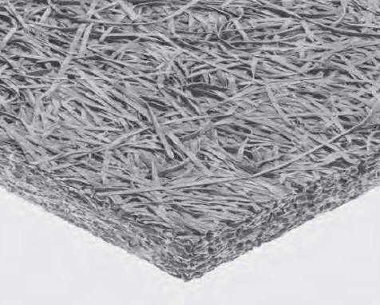
Categorie di classificazione
ISOLANTI NATURALI ORGANICI
La lana di legno mineralizzata è costituita invece da pannelli in lana di legno mineralizzati con cemento portland o magnesite.
Rispetto al processo precedente, in fase di sfibrature le fibre di legno vengono mescolate alla polvere di cemento portland, acqua e additivi. La miscela è successivamente posta in stampi, compattata, e tenuta in compressione.
Le caratteristiche peculiari sono: ulteriore potere termoisolante, elevata resistenza alla compressione, imputrescibilità, incombustibilità.

Slide 47
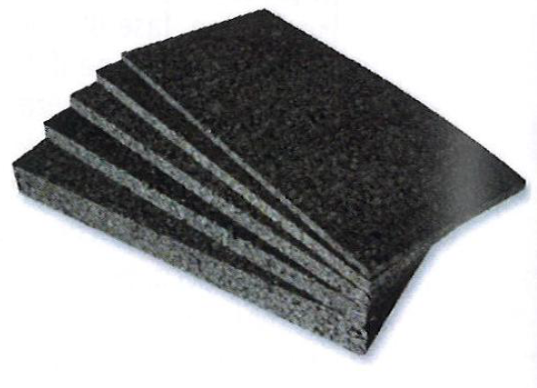
Categorie di classificazione
ISOLANTI NATURALI ORGANICI
Il sughero deriva dalla corteccia di quercia.
Il processo di produzione prevede:
scorzatura dell’albero
stagionatura
bollitura e successiva essiccazione
macinazione
cottura dei granuli ottenuti con fuoriuscita della resina legante
raffreddamento e ulteriore stagionatura
formazione e finitura.
Prodotto in pannelli, fogli, strisce e in forma sciolta, tutti rivestibili, presenta elevato potere termoisolante, media / bassa permeabilità al vapore, buona capacità termica utile per l'isolamento capacitivo.

Slide 48
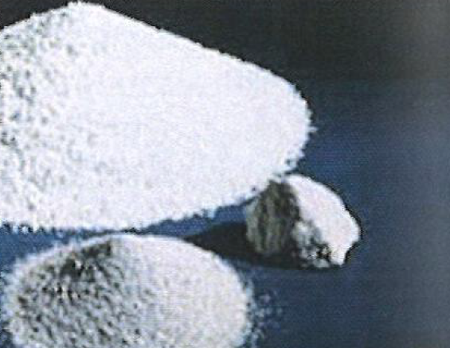
Categorie di classificazione
ISOLANTI NATURALI INORGANICI
La perlite espansa deriva dalla riolite, roccia vulcanica di composizione felsica (a base di feldspato e silicio).
Il processo di produzione prevede:
frantumazione
riscaldamento rapido a 1000 °C
evaporazione e espansione dei granuli
Prodotta come materiale sciolto, viene utilizzato anche come aggregato di conglomerati cementizi alleggeriti e termoisolanti.

